Slide 1
SYSMAC Gateway
유기종 대리
2019.07.04

Slide 2
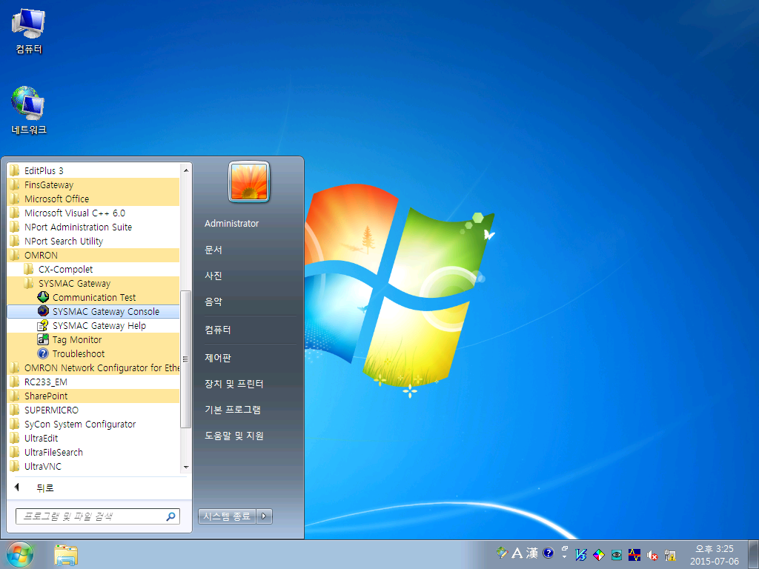
SYSMAC Gateway
SYSMAC Gateway 실행
- 시작 > 모든 프로그램 > OMRON > SYSMAC Gateway > SYSMAC Gateway Concole
WONIK Confidential

Slide 3
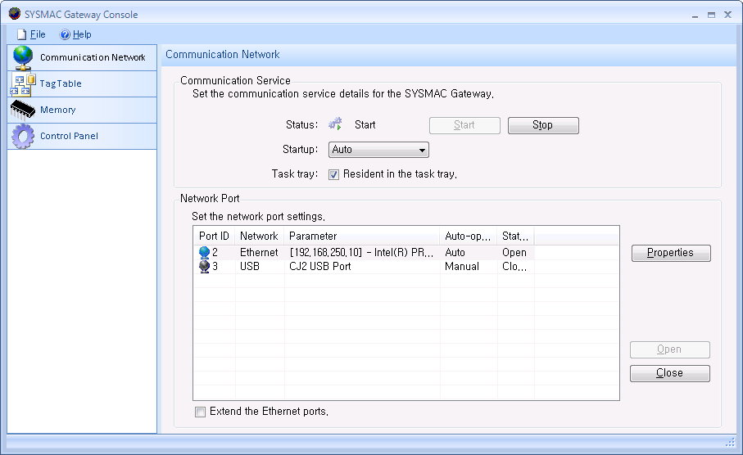
SYSMAC Gateway
Status 확인
- Communication Network에서 Service Status가 Start 상태 확인
- Network Port에서 Ethernet Status가 Open 확인
WONIK Confidential

Slide 4
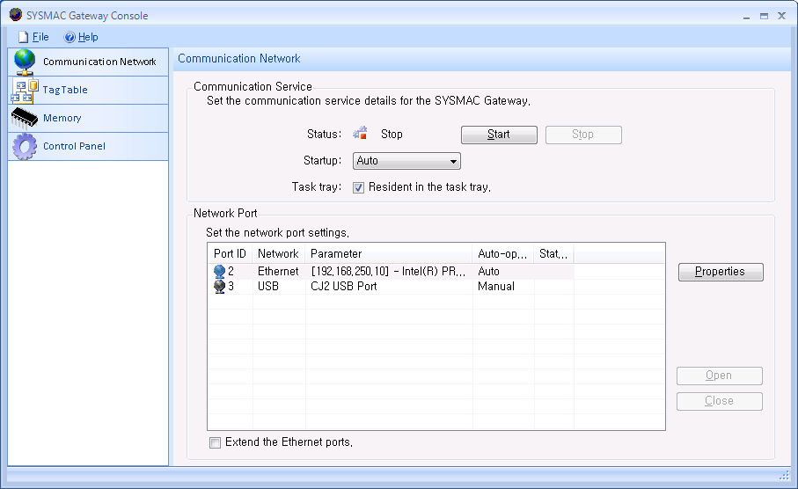
SYSMAC Gateway
Service Start
- ① Task tray 선택
- ② Start 클릭
②
①
WONIK Confidential

Slide 5
SYSMAC Gateway
Port Open
- ① Open를 클릭해서 ② Ethernet Port Open 확인
②
①
WONIK Confidential

